Slide 1
国会図書館件名標目連想検索
平成２２年６月１５日
図書系職員のための
アプリケーション開発講習会

Slide 2
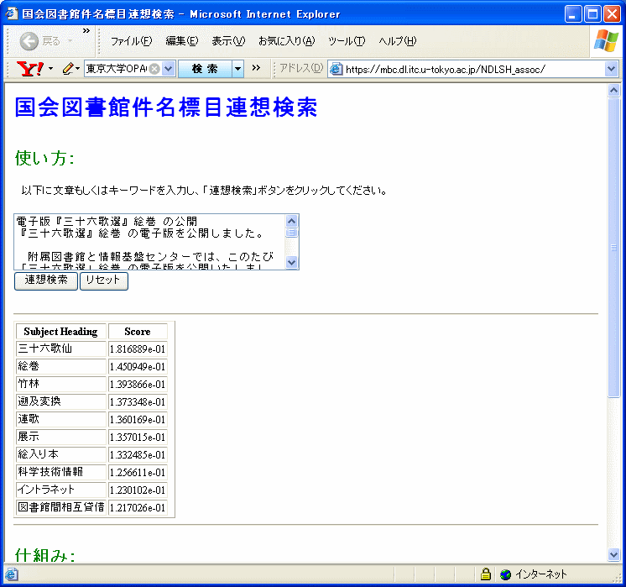
文章か
キーワード入力
画面イメージ

Slide 3
文章か
キーワード入力
入力から「連想」する国会図書館件名標目とそのスコアを表示
（Ajax使用）
画面イメージ

Slide 4
国会図書館件名標目2008
国会図書館のサイト（以下）から非営利目的なら入手可能
http://www.ndl.go.jp/jp/library/data/ndlsh_download.html
拙作のPerlモジュール”MARC::NDLSH”も提供中
https://mbc.dl.itc.u-tokyo.ac.jp/MARC-NDLSH/

Slide 5
自然文から 国会図書館件名標目を検索
国会図書館件名標目には、
それに結びついた文章がない….
だから、テキストマイニングができない？
文章がなければ、自分で文章を用意すればいいのに

Slide 6
国会図書館件名標目と 国内学術Webサイト
国会図書館件名標目に文章を結びつけ
Yahoo! のWeb検索を使う
日本語の個々の件名（標目形）について、国内学術Webサイト(ドメインac.jpのサイト)を検索
トップ100件、スニペット（抜粋）のみ使用
件名を付与された書籍タイトルや
その目次情報を使うことも考えられる

Slide 7
当初はニューラルネットを
当初はニューラルネットワークを使い、用語から「国会図書館件名標目」を推薦する仕組みを考えていた
面倒そうなので途中でとりやめ
R言語のニューラルネットワーク
Perlのニューラルネットモジュールの利用
Python（「集合知プログラミング」のサンプルコード）
GETAssocを使って楽することに

Slide 8
単語・文書行列
単語の関連を調べるには「単語の共起」(同コンテンツで同時に出現する）を求めるのがセオリー
単語・文書行列（ベクトル空間法）を使うのがよくある手法だが…
 | 文書A | 文書B | 文書C
単語A | 0 | 1 | 0
単語B | 1 | 1 | 0
単語C | 0 | 0 | 1

Slide 9
件名標目・単語行列
ちょっと邪道（？）だが、「件名標目・単語行列」を作成
特に工夫せず、形態素解析器”和布蕪”により抽出した単語（形態素）と、TF*IDFを使用
 | 件名A | 件名B | 件名C
単語A | 0 | 1 | 0
単語B | 1 | 1 | 0
単語C | 0 | 0 | 1

Slide 10
国会図書館件名標目の 特色を生かす(1)
比較すべき対象
Wikipedia（専門用語もありかなり有力）
もともと用語と解説文が結びつけれている
「想-Imagine」等にて実現すみ
日本語WordNet
国会図書館件名標目連想検索と同様の仕組みを作成できるが…

Slide 11
国会図書館件名標目の 特色を生かす(2)
国会図書館職員の件名選択の特色
上位語と下位語などの関連を生かす
国会図書館の分類記号を使う
国会図書館十進分類がついている
PORTAの件名検索と連携させる
手間がかかるので、とりあえず保留中！

Slide 12
試行公開
東京大学情報基盤センター図書館電子化部門主催「図書系職員のためのアプリケーション開発講習会」のサイトで試行公開中
https://mbc.dl.itc.u-tokyo.ac.jp/NDLSH_assoc//

